Slide 1

ДОКЛАД
НАЧАЛЬНИКА ГЛАВНОГО УПРАВЛЕНИЯ
МЧС РОССИИ ПО НОВОСИБИРСКОЙ ОБЛАСТИ

Slide 2
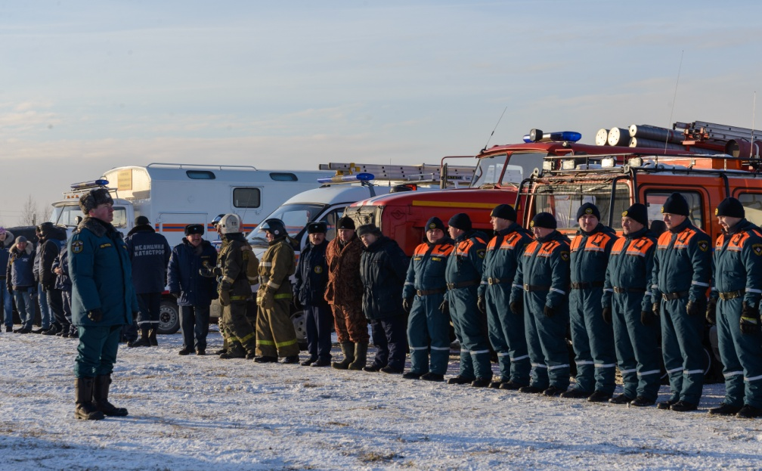
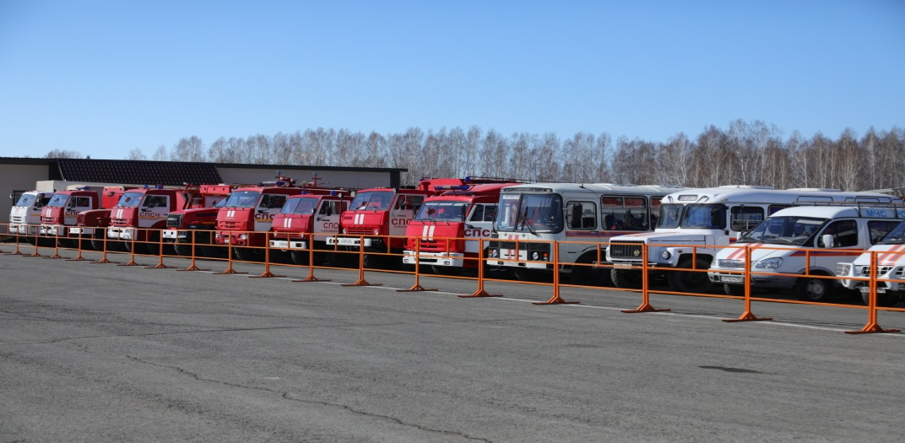
Готовность аварийно-спасательных подразделений при угрозе возникновения
чрезвычайных ситуаций и дорожно-транспортных происшествий
на объектах дорожно-транспортной инфраструктуры
Группировка сил и средств Главного управления МЧС России по
Новосибирской области для предупреждения и ликвидации чрезвычайных ситуаций, связанных с дорожно-транспортными происшествиями на объектах дорожно-транспортной инфраструктуры составляет 2779 человек, 267 единиц техники.
Ежесуточно на боевое дежурство заступает 765 человек, 272 единицы основной и специальной техники .
Аварийно-спасательные формирования и личный состав аттестованы и допущены на ликвидацию дорожно-транспортные происшествия.
2

Slide 3
Сведения о произошедших ДТП
на территории Новосибирской области
Данные
2020 г.
2021г.
ДТП
844
559
Погибло
92
76
Пострадало
1050
676
3

Slide 4
Реагирование на ДТП на территории Новосибирской области
Показатели
2020 г.
2021 г.
Выезда на ликвидацию последствий ДТП
598
495
Спасено человек
64
35
4

Slide 5
Оказание помощи пострадавшим
Спасенные
35
Оказана первая помощь
12
5

Slide 6
Критерии оперативного реагирования подразделений
на дорожно-транспортные происшествия
Среднее время реагирования пожарно-спасательных подразделений на ДТП на территории Новосибирской области составляет 8,1 мин, в 2020 году (9,3).
Время обнаружения ДТП, мин. | Время сообщения о ДТП, мин. | Время прибытия к месту ДТП, мин. | Время локализации последствий ДТП, мин. | Время ликвидации или доведения до минимально возможного уровня опасных явлений, возникших в результате ДТП, мин. | Время обслуживания вызова, мин.
Дежурная смена ПСЧ
1 | 1 | 20 | 20 | 120 | 180
Дежурное подразделение ПСС
1 | 1 | 20 | 20 | 120 | 180
6

Slide 7
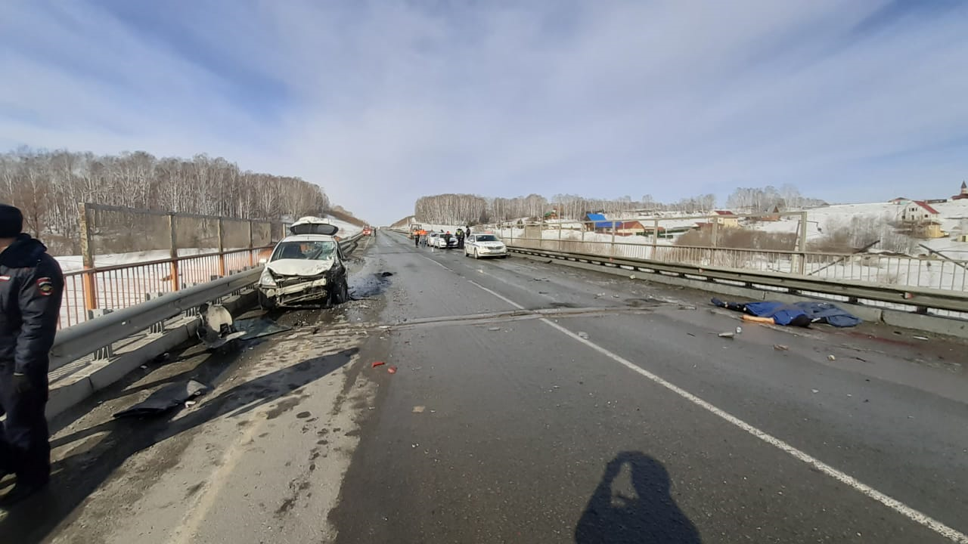
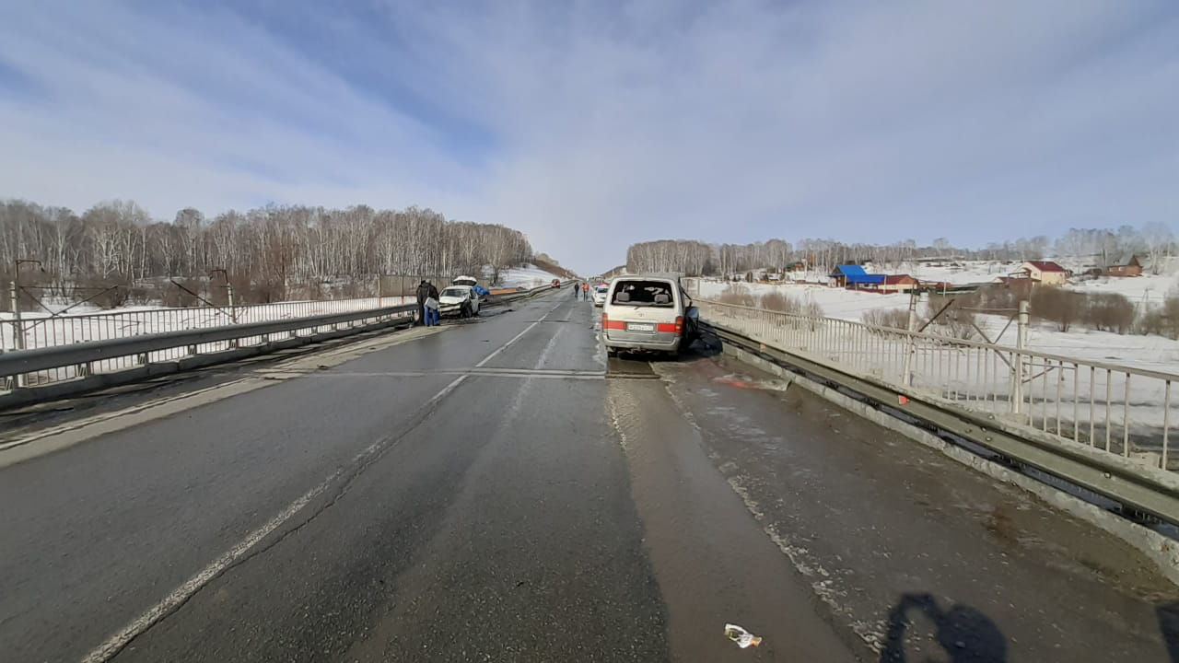
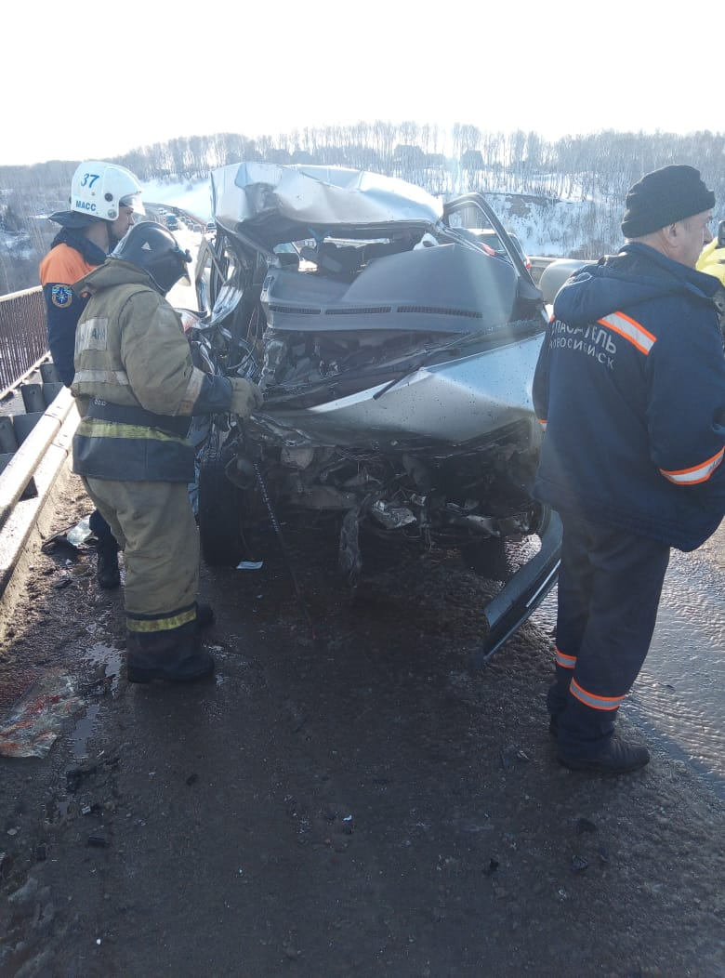
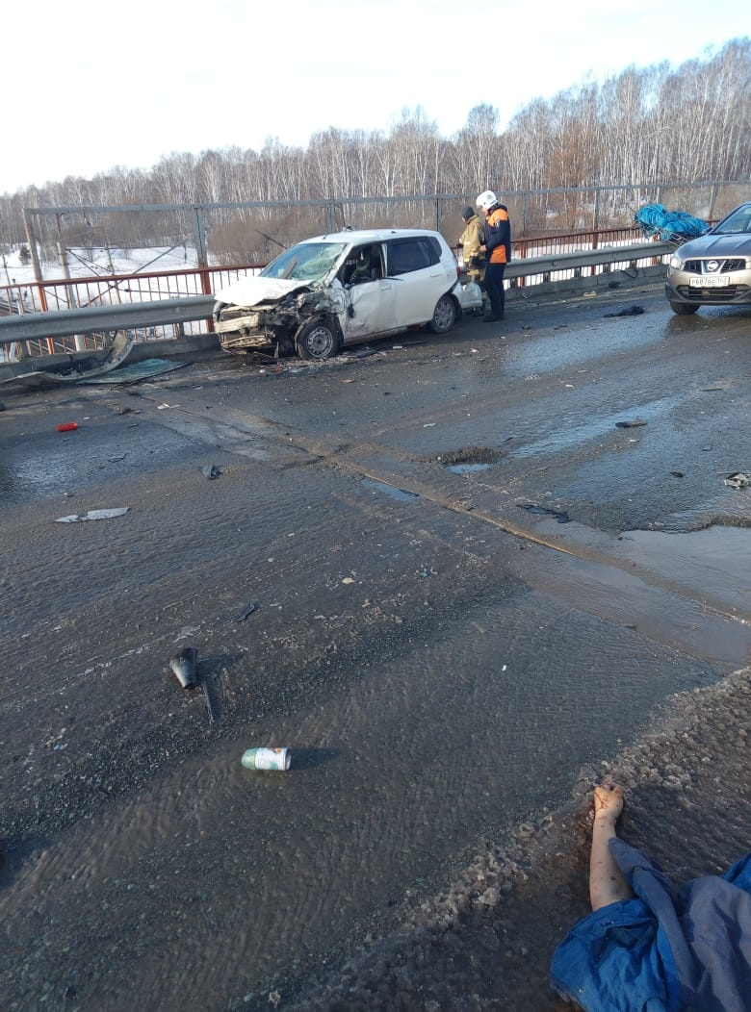
ДТП В НОВОСИБИРСКОМ РАЙОНЕ НА ТРАССЕ К19-Р:
Новосибирская область, Новосибирский район, район с. Гусиный Брод
Место ДТП
Место ДТП
7
Работа ОГ
Работа ОГ

Slide 8
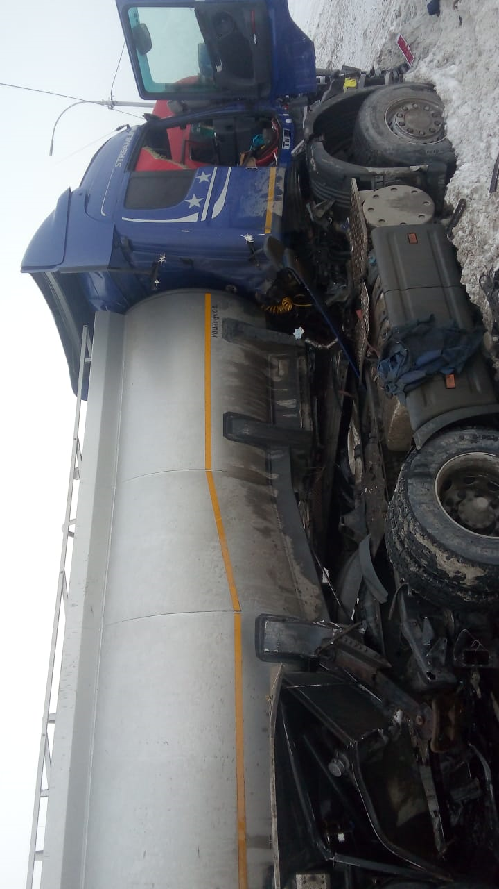
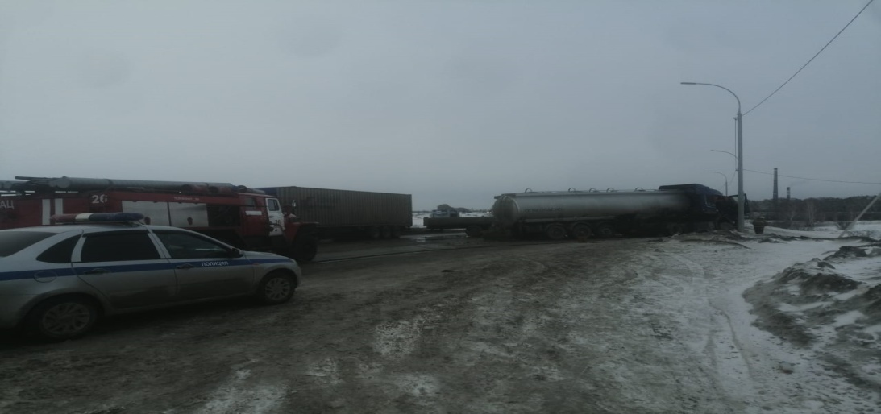
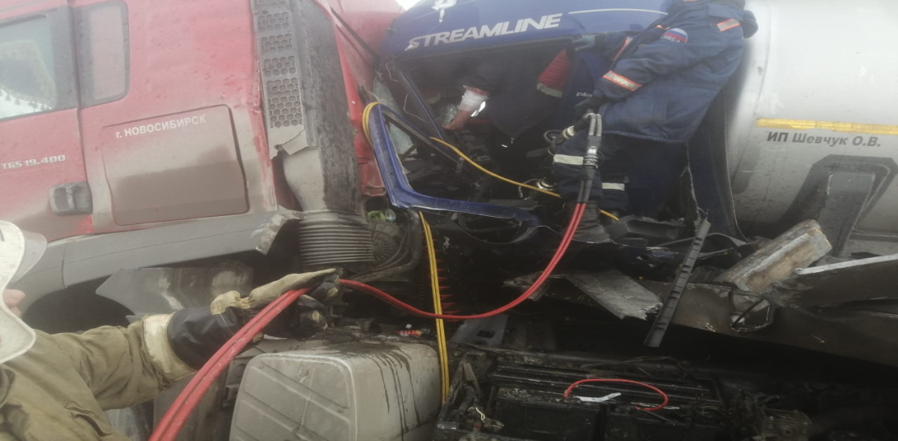
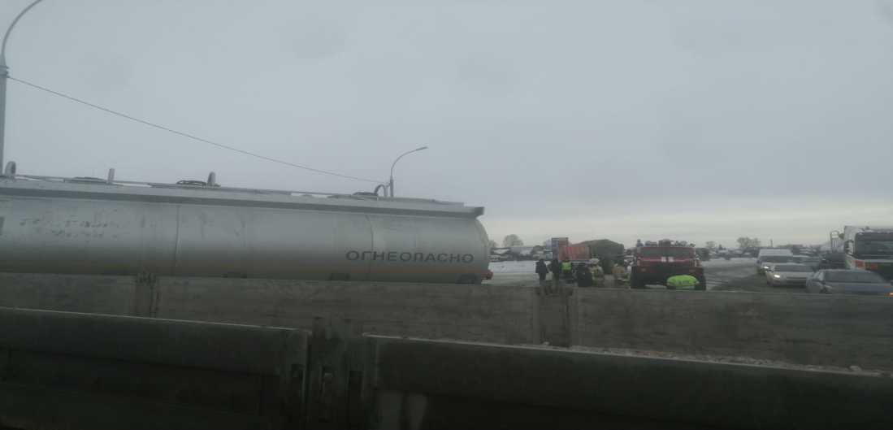
Фотоматериалы ДТП с розливом нефтепродуктов:
Новосибирская область, Искитимский район, трасса р-256 75км
Место происшествия
Место происшествия
8
Работа пожарно-спасательных подразделений
Работа пожарно-спасательных подразделений

Slide 9
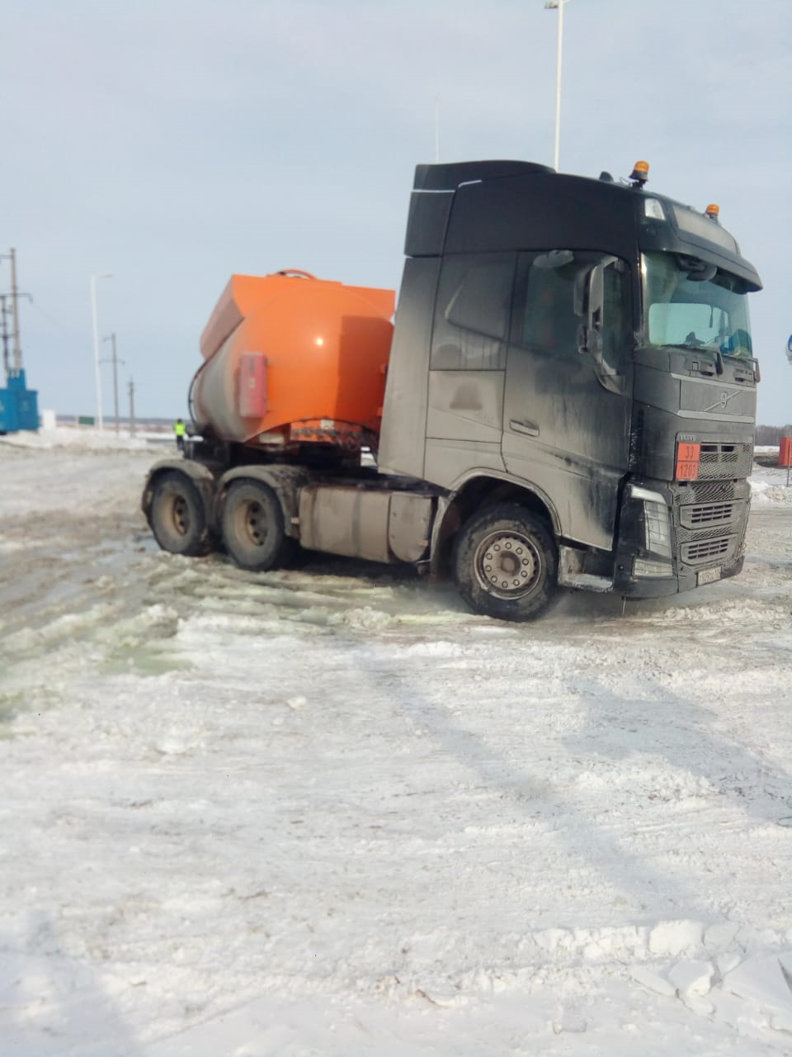
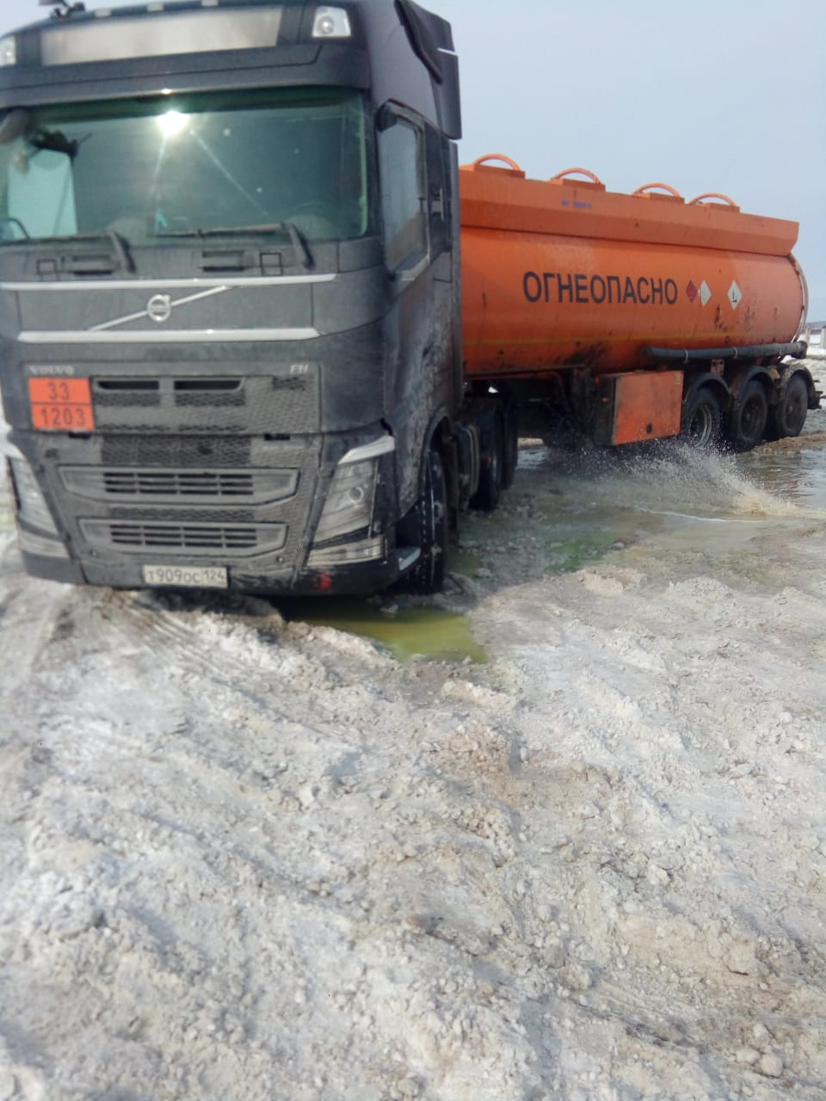
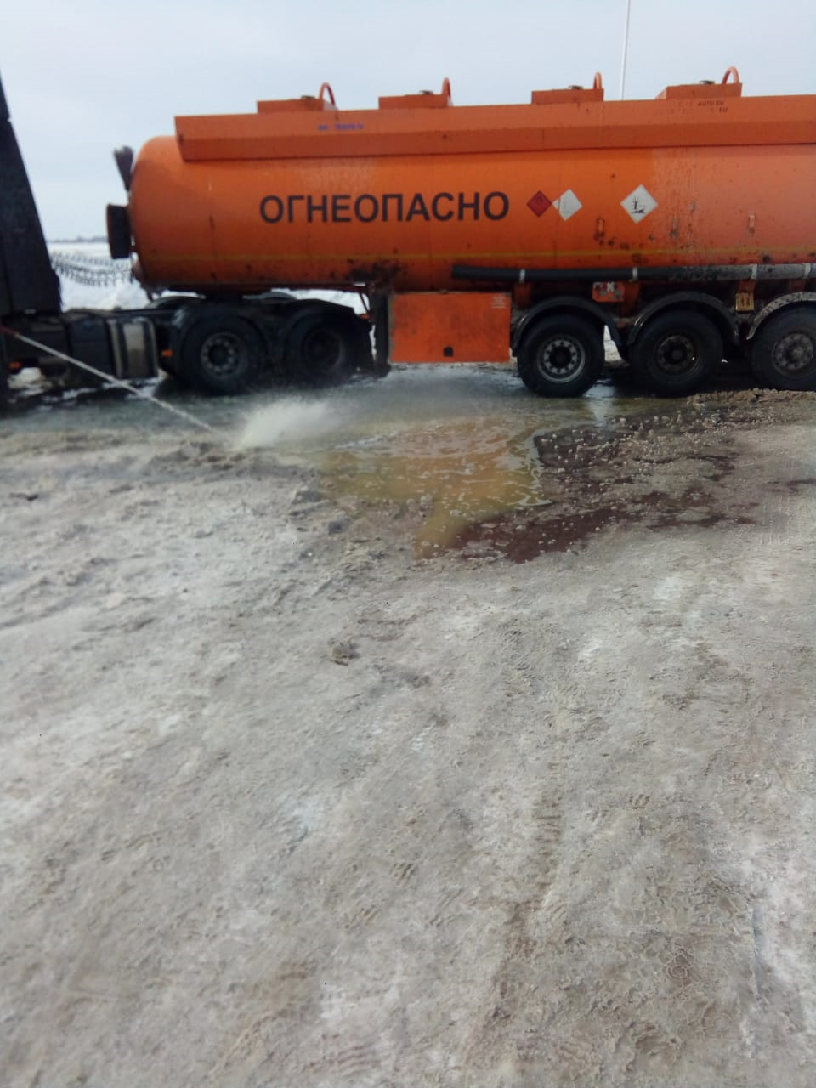
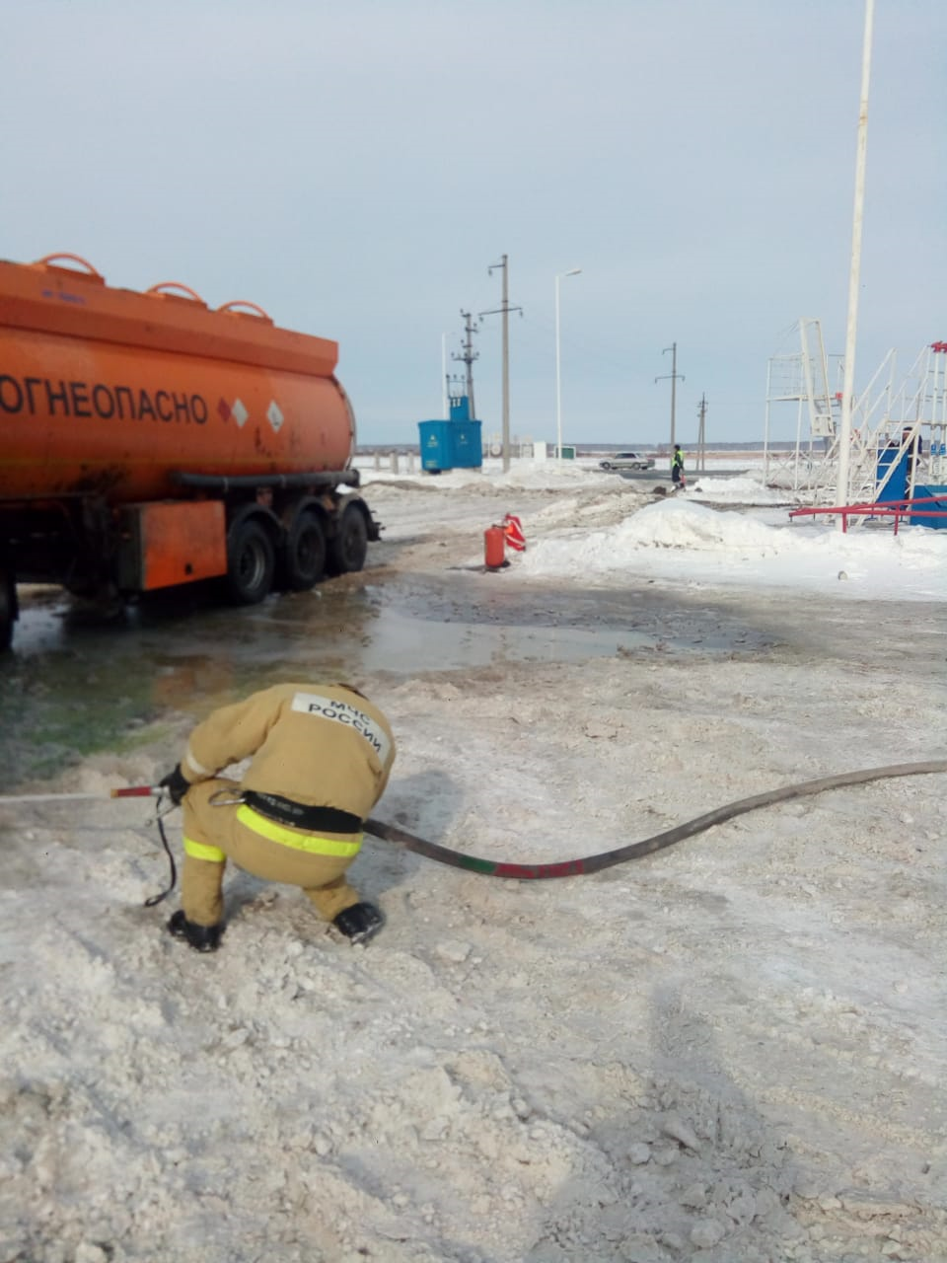
ФОТОМАТЕРИАЛЫ ПО ПОЖАРУ С ГИБЕЛЬЮ 1-ГО ЧЕЛОВЕКА:
НОВОСИБИРСКАЯ ОБЛАСТЬ, КОЛЫВАНСКИЙ РАЙОН, Р.П. КОЛЫВАНЬ, УЛ. СИБКОМБАЙН, Д. 19.
(по состоянию на 27.01.2021).
  Розлив дизельного топлива: Новосибирская область,
  Каргатский район, 1286 км федеральной трассы р-254 «Иртыш»,
  территория АЗС «ГАЗПРОМНЕФТЬ»
Место розлива
Место розлива
9
Работа пожарно-спасательных подразделений
Работа пожарно-спасательных подразделений

Slide 10
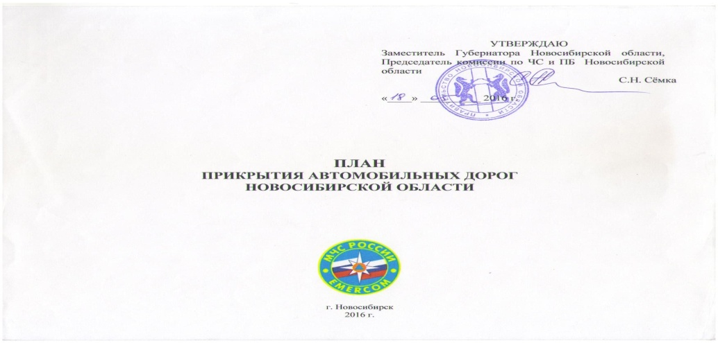
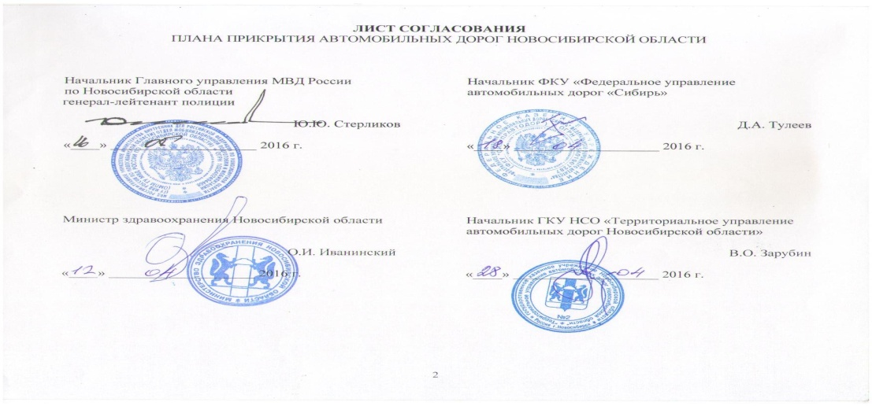
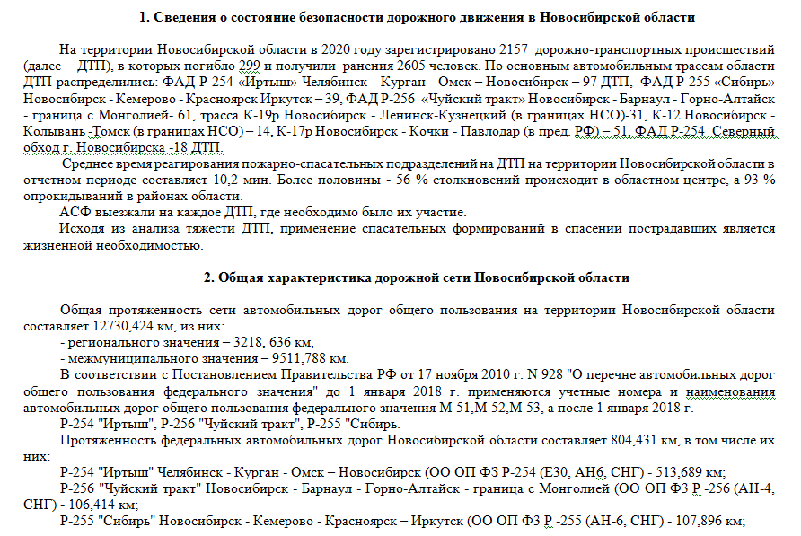
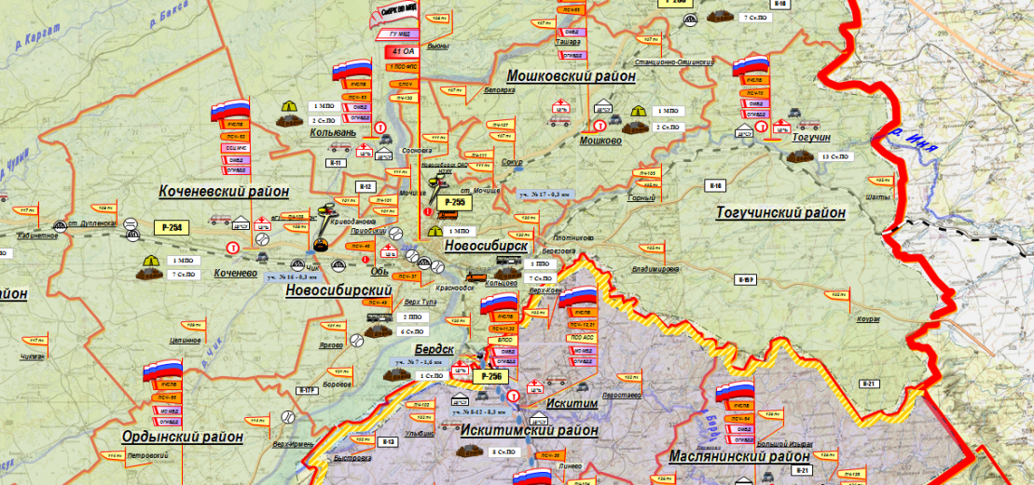
План прикрытия автомобильных дорог Новосибирской области от 18.05.2016 года
10

Slide 11
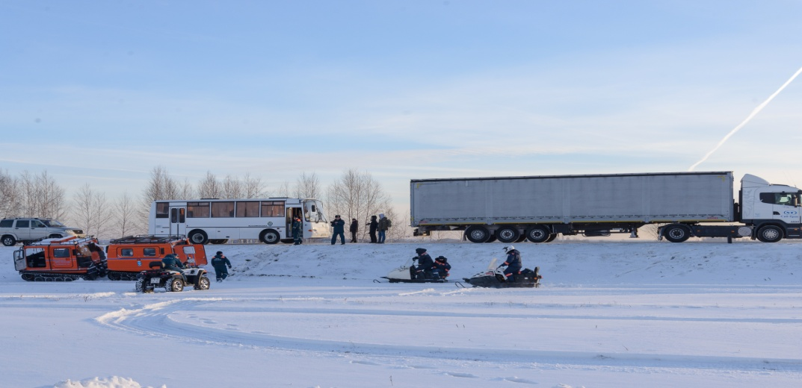
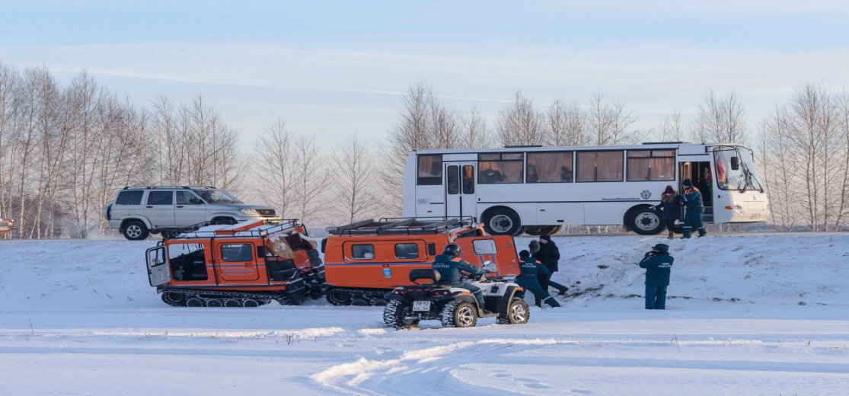
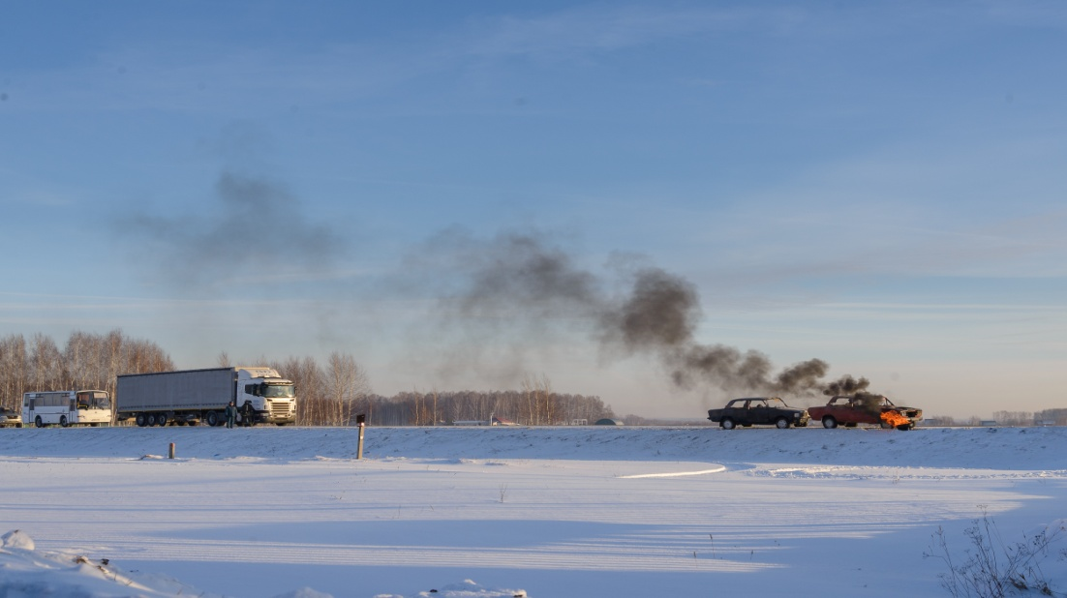
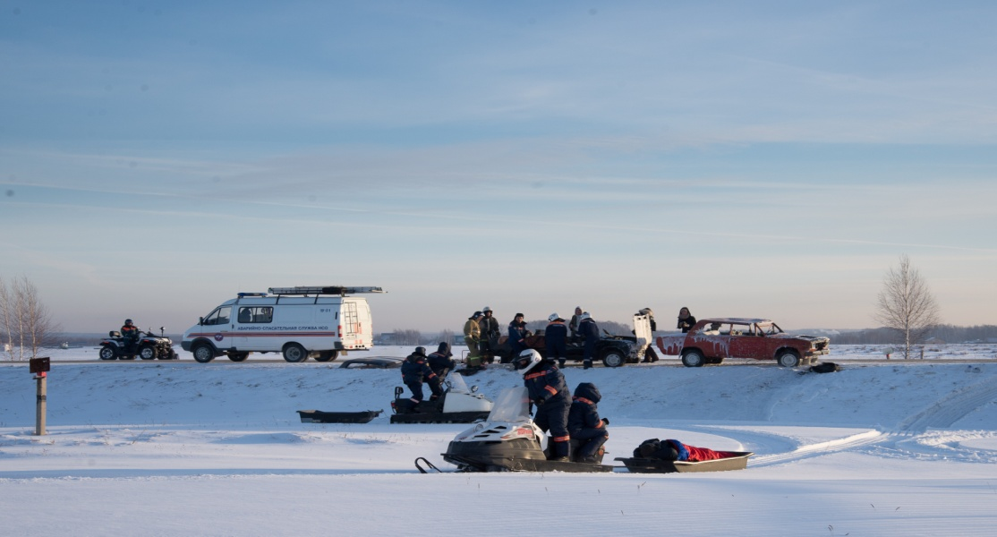
Практические мероприятия по ликвидации ДТП в Колыванском районе
(дорога, а/д Мочище)
11

Slide 12
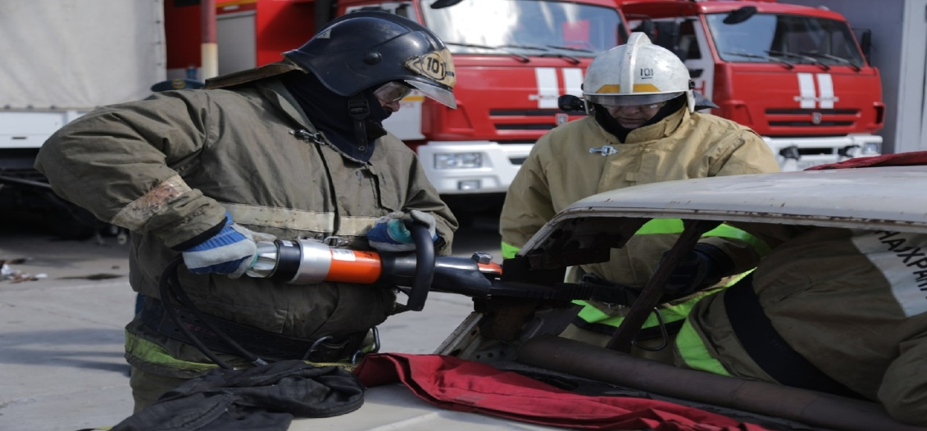
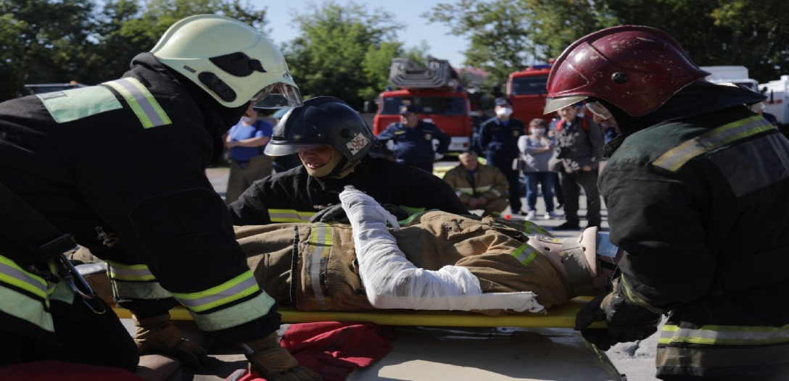
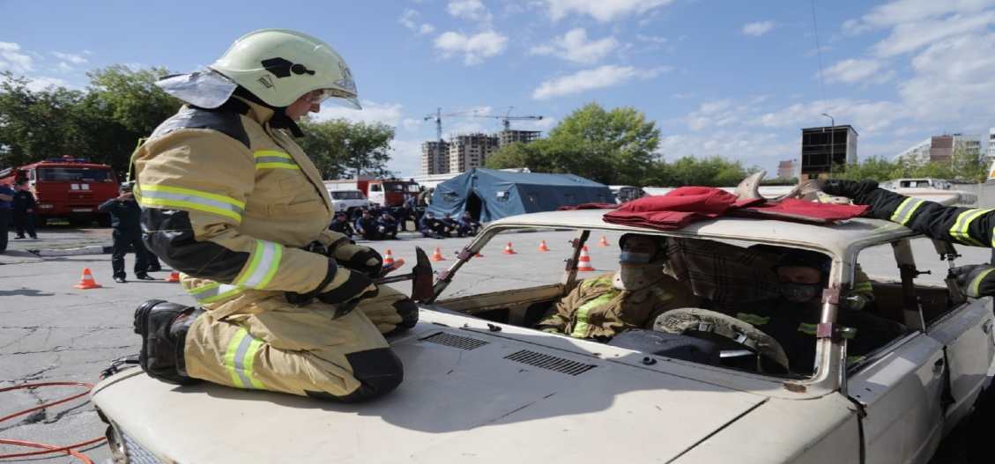
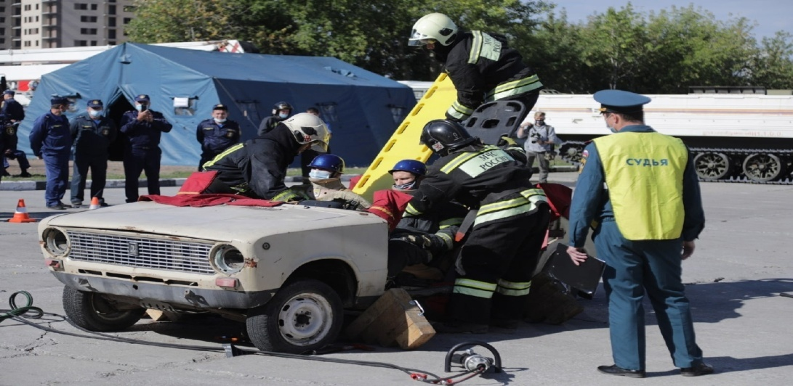
Проведение соревнований «Лучшая команда МЧС России по проведению
аварийно-спасательных работ при ликвидации чрезвычайных ситуаций
на автомобильном транспорте»
12

Slide 13
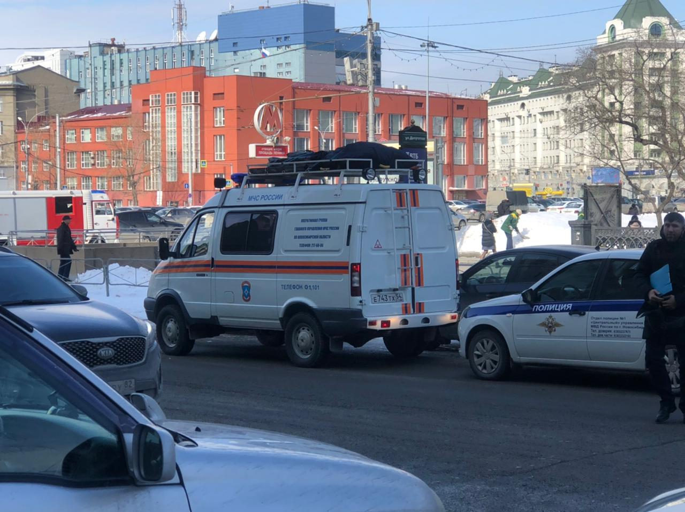
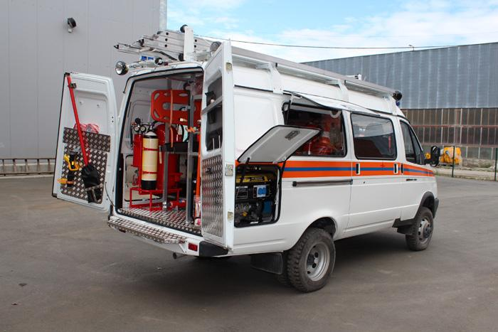
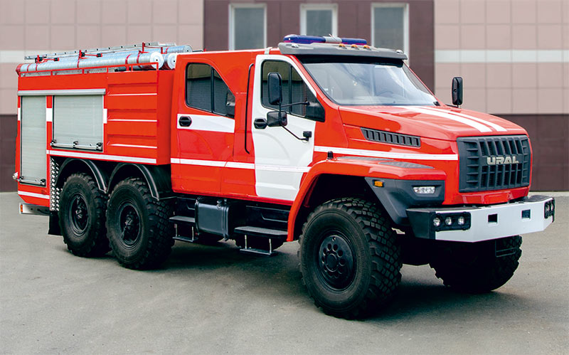
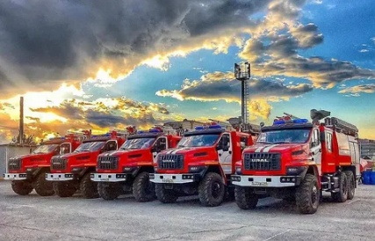
Поступление пожарной и аварийно-спасательной техники
13

Slide 14
ДОКЛАД
НАЧАЛЬНИКА ГЛАВНОГО УПРАВЛЕНИЯ
МЧС РОССИИ ПО НОВОСИБИРСКОЙ ОБЛАСТИ

